Slide 1
10. 실습
2021-1
명지대학교 융합소프트웨어학부
우현제

Slide 2
실습 유의사항
이론 수업 후에 스스로 실습 진행 (수업 중 질문 가능)
실습 참고 자료 활용(lms에서 다운), 참고답안은 1주일 후 제공하니 본인 프로그램과 비교해 보기
결과 보고서 제출 (다음 주 수요일 오후 11:59까지)
html 작성한 내용 및 결과 캡쳐하여 하나의 문서파일에 제출
보고서 미제출 시 2점 감점
모르는 문제는 제출 마감 전까지 질문하여 해결하기 (친구와 상의는 가능하나 프로그램 카피할 경우 모두 2점 감점)
실습 중 한 문제라도 미제출 혹은 잘못 작성한 경우 1점 감점

Slide 3
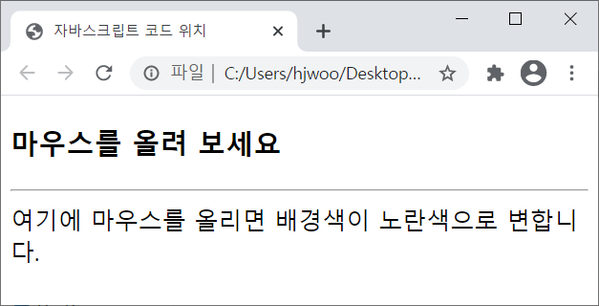
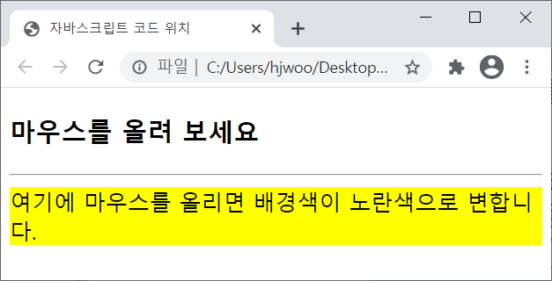
문제 1
아래 출력 결과를 보고 물음에서 요구하는 대로prog10_01.html 페이지를 수정하시오.
(1) html 태그의 이벤트 리스너 속성에 작성
(2) 자바스크립트 코드를 <script> 태그에 삽입
(3) 자바스크립트 코드를 10-1.js 파일에 저장하고 <script> 태그로 10-1.js 파일을 불러오기
o onmouseover, onmouseout
o this.style.background

Slide 4
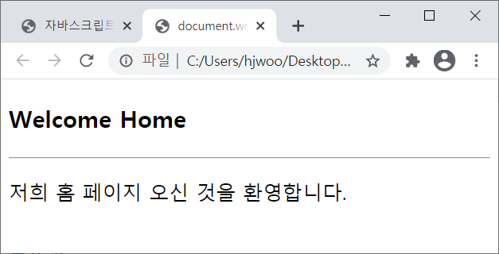
문제 2
아래 출력 결과를 보고 prog10_02.html 페이지의 <script> 태그 안에 자바스크립트 코드를 완성하시오.
document.write( )

Slide 5
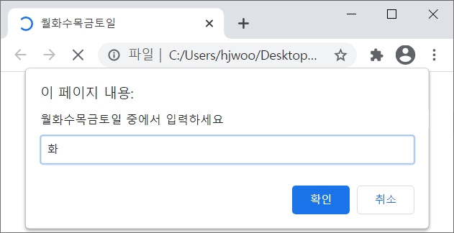
문제 3
prompt ( ) 함수를 이용하여 사용자로부터 월, 화, …, 일 중 하나의 문자열을 입력받는 자바스크립트 코드를 작성하시오.

Slide 6
문제 4
예제 8-2, 8-10, 11, 12 따라하기

